Slide 1
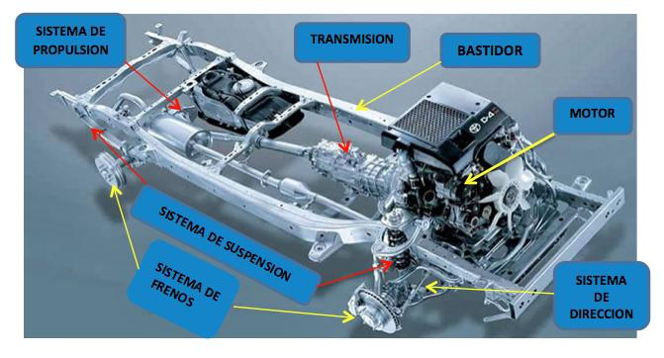
CARACTERÍSTICAS DEL CHASIS
Es el soporte de todos los órganos mecánicos.
Debe tener rigidez a la torsión.
Puede rodar sin carrocería.
Es totalmente duro y rígido.
Se puede adaptar a distintas carrocerías.
Compuesto por 2 largueros y travesaños.

